Slide 1
从零构建大模型学习汇报
赵麟敖
2025.09.26

Slide 2
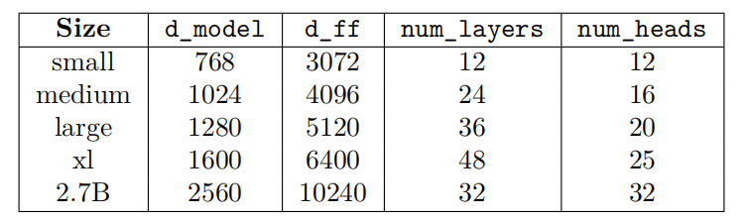
作业介绍
介绍
Assignment 2:研究如何优化 Transformer 模型的性能，以更高效地使用 GPU。了解在前向与反向传播过程中，程序资源消耗的具体位置（如时间和显存）。并对比序列长度，模型维度等对训练时长和内存占用的影响。
实验配置
设备：NVIDIA RTX 3090 24GB显存
模型：Assignment 1所构建的简单Transformer模型(RoPE)
模型参数：

Slide 3
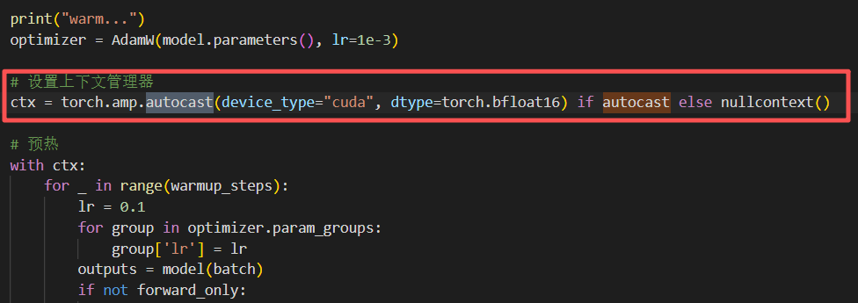
实验一
数据精度对训练时间和占用内存的影响
通常默认情况下，实验都是FP32（单精度浮点数） 进行计算，所有模型参数和激活值的数据类型均为 torch.float32。现代 GPU（如 NVIDIA Ampere、Volta、Turing 系列）在 FP16 计算上有专门的加速单元。FP16 的运算速度通常是 FP32 的 2～8 倍。
但是简单地将模型强制转换为低精度格式可能会降低模型精度，为了充分利用低精度数据类型的加速优势，通常会采用混合精度训练（mixed-precision training）。
代码

Slide 4
实验一
实验结果
模型 | 混合精度 | 前向传播时间 (ms) | 前向传播内存 (GB) | 反向传播时间 (ms) | 反向传播内存 (GB) | 总时间 (ms)
Small | False | 27.29 | 3.31 | 68.67 | 3.27 | 95.96
Small | True | 28.38 | 3.08 | 75.82 | 3.06 | 104.2
Medium | False | 68.5 | 9.61 | 200.95 | 9.57 | 269.45
Medium | True | 56.94 | 9.17 | 175.11 | 9.15 | 232.04
Large | False | 132.32 | 20.96 | 434.04 | 20.92 | 566.36
Large | True | 90.53 | 20.57 | 339.86 | 20.54 | 430.39

Slide 5
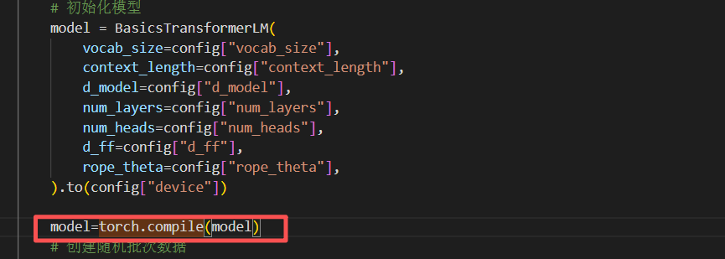
实验二
Pytorch即时编译器JIT的影响
JIT自动对PyTorch函数应用多种优化。编译器会通过动态分析计算图，尝试自动生成融合的Triton内核。
工作流程：捕获 Python 中的逐算子执行 → 变成可优化的计算图 → 生成高效内核 → 运行并缓存复用。
代码

Slide 6
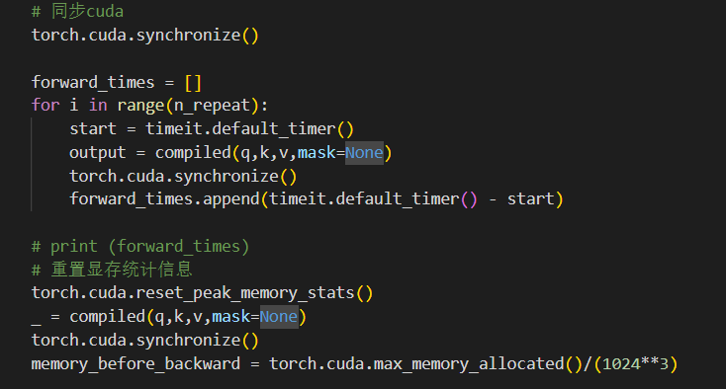
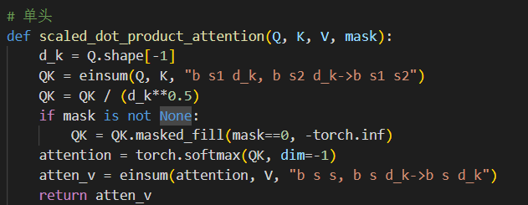
实验二
实验2.1-在不同规模下对注意力实现进行基准测试
实验要求：
批次大小固定为8，不使用多头注意力
遍历头嵌入维度d_model​的[16, 32, 64, 128]和序列长度的[256, 1024, 4096, 8192, 16384]的笛卡尔积。
使用这些输入计时100次前向传播。
测量反向传播开始前的内存使用量，并计时100次反向传播。
确保进行预热，并在每次前向/反向传播后调用torch.cuda.synchronize()。
代码:

Slide 7
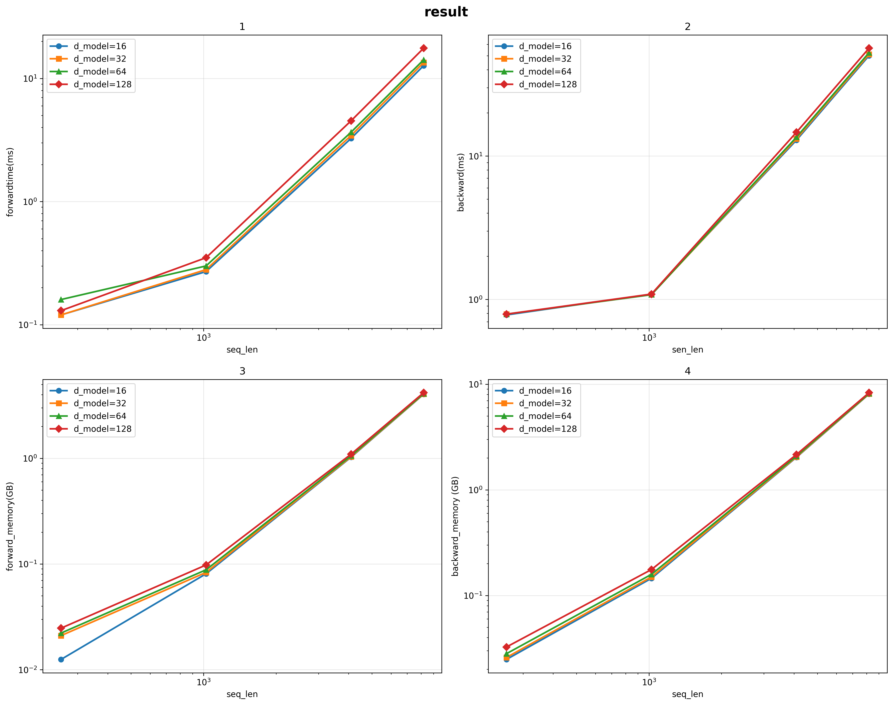
实验二
实验2.1结果(Not-compiled)

Slide 8
实验二
实验2.1结果(Not-compiled)
d_model | seq_len | forward(ms) | backward(ms) | forward(GB) | backward(GB)
16 | 256 | 0.12 | 0.78 | 0.0125 | 0.0248
16 | 1024 | 0.27 | 1.09 | 0.0808 | 0.1453
16 | 4096 | 3.26 | 12.91 | 1.0256 | 2.0334
16 | 8192 | 12.71 | 50.1 | 4.0354 | 8.051
16 | 16384 | OOM | OOM | OOM | OOM
d_model | seq_len | forward(ms) | backward(ms) | forward(GB) | backward(GB)
32 | 256 | 0.12 | 0.79 | 0.021 | 0.0259
32 | 1024 | 0.28 | 1.08 | 0.0833 | 0.1497
32 | 4096 | 3.44 | 13.2 | 1.0354 | 2.051
32 | 8192 | 13.46 | 51.17 | 4.0549 | 8.0862
32 | 16384 | OOM | OOM | OOM | OOM

Slide 9
实验二
实验2.1结果(Not-compiled)
d_model | seq_len | forward(ms) | backward(ms) | forward(GB) | backward(GB)
64 | 256 | 0.16 | 0.79 | 0.0222 | 0.0281
64 | 1024 | 0.3 | 1.08 | 0.0881 | 0.1584
64 | 4096 | 3.66 | 13.55 | 1.0549 | 2.0862
64 | 8192 | 14.17 | 52.52 | 4.094 | 8.1565
64 | 16384 | OOM | OOM | OOM | OOM
d_model | seq_len | forward(ms) | backward(ms) | forward(GB) | backward(GB)
128 | 256 | 0.13 | 0.79 | 0.0247 | 0.0325
128 | 1024 | 0.35 | 1.09 | 0.0979 | 0.176
128 | 4096 | 4.53 | 14.65 | 1.094 | 2.1565
128 | 8192 | 17.6 | 56.44 | 4.1721 | 8.2971
128 | 16384 | OOM | OOM | OOM | OOM

Slide 10
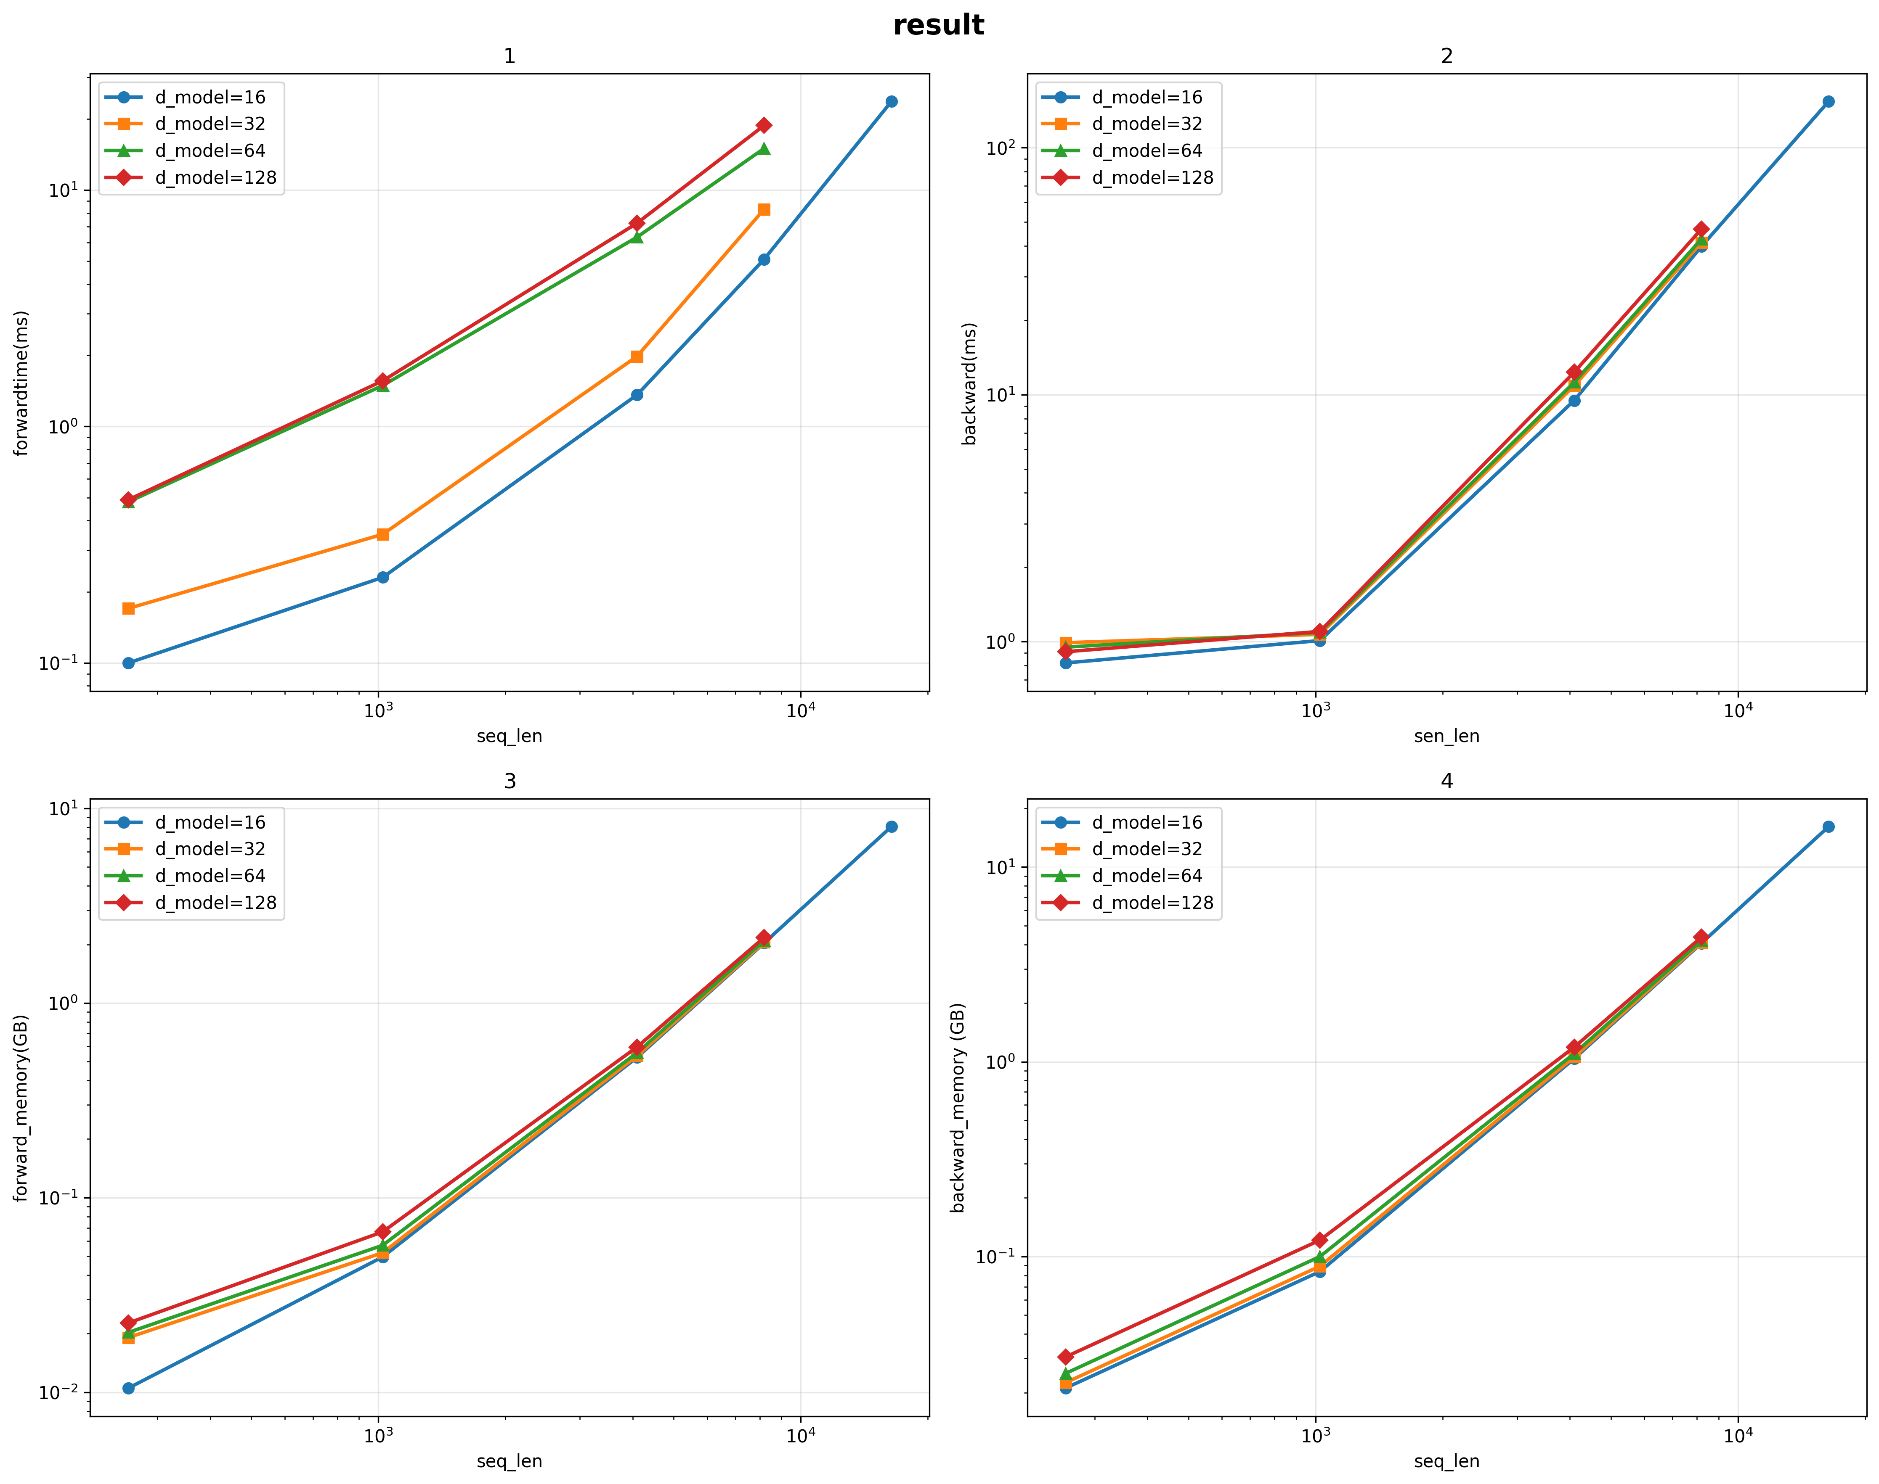
实验二
实验2.1结果(Compiled)

Slide 11
实验二
实验2.1结果(Compiled)
d_model | seq_len | forward(ms) | backward(ms) | forward(GB) | backward(GB)
16 | 256 | 0.1 | 0.82 | 0.0105 | 0.0211
16 | 1024 | 0.23 | 1.01 | 0.0496 | 0.0837
16 | 4096 | 1.36 | 9.47 | 0.5259 | 1.0374
16 | 8192 | 5.1 | 39.76 | 2.0359 | 4.0588
16 | 16384 | 23.68 | 153.57 | 8.0559 | 16.1018
d_model | seq_len | forward(ms) | backward(ms) | forward(GB) | backward(GB)
32 | 256 | 0.17 | 0.99 | 0.0191 | 0.0225
32 | 1024 | 0.35 | 1.07 | 0.0521 | 0.0891
32 | 4096 | 1.98 | 10.87 | 0.5356 | 1.0588
32 | 8192 | 8.3 | 41.27 | 2.0554 | 4.1018
32 | 16384 | OOM | OOM | OOM | OOM

Slide 12
实验二
实验2.1结果(Compiled)
d_model | seq_len | forward(ms) | backward(ms) | forward(GB) | backward(GB)
64 | 256 | 0.48 | 0.95 | 0.0203 | 0.0251
64 | 1024 | 1.49 | 1.09 | 0.0569 | 0.0999
64 | 4096 | 6.32 | 11.21 | 0.5552 | 1.1018
64 | 8192 | 15.0 | 42.61 | 2.0945 | 4.1877
64 | 16384 | OOM | OOM | OOM | OOM
d_model | seq_len | forward(ms) | backward(ms) | forward(GB) | backward(GB)
128 | 256 | 0.49 | 0.91 | 0.0227 | 0.0305
128 | 1024 | 1.56 | 1.1 | 0.0667 | 0.1213
128 | 4096 | 7.24 | 12.32 | 0.5942 | 1.1877
128 | 8192 | 18.77 | 46.75 | 2.1726 | 4.3596
128 | 16384 | OOM | OOM | OOM | OOM

Slide 13
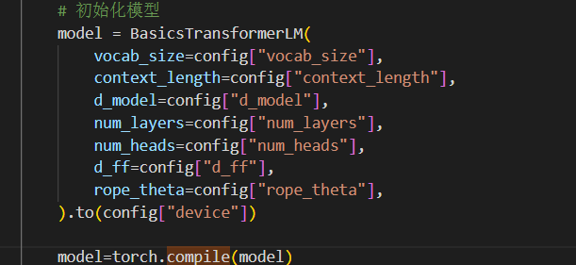
实验二
实验2.2-在端到端基准测试脚本中编译整个Transformer模型
实验要求：
批次大小固定为8
使用这些输入计时100次前向传播。
测量反向传播开始前的内存使用量，并计时100次反向传播。
确保进行预热，并在每次前向/反向传播后调用torch.cuda.synchronize()。
代码:

Slide 14
实验二
对照
模型 | 混合精度 | 前向传播时间 (ms) | 前向传播内存 (GB) | 反向传播时间 (ms) | 反向传播内存 (GB) | 总时间 (ms)
Small | False | 27.29 | 3.31 | 68.67 | 3.27 | 95.96
Small | True | 28.38 | 3.08 | 75.82 | 3.06 | 104.2
Small+Complie | False | 16.17 | 2.91 | 55.79 | 2.87 | 71.96
Small+Complie | True | 7.73 | 2.74 | 37.84 | 2.72 | 45.57
Medium | False | 68.5 | 9.61 | 200.95 | 9.57 | 269.45
Medium | True | 56.94 | 9.17 | 175.11 | 9.15 | 232.04
Medium+Complie | False | 51.33 | 8.67 | 179.65 | 8.63 | 230.99
Medium+Complie | True | 22.06 | 8.37 | 119.45 | 8.35 | 141.51
Large | False | 132.32 | 20.96 | 434.04 | 20.92 | 566.36
Large | True | 90.53 | 20.57 | 339.86 | 20.54 | 430.39
Large+Complie | False | 114 | 19.17 | 390.64 | 19.13 | 504.64
Large+Complie | True | 43.18 | 19.01 | 269.39 | 18.99 | 312.57

Slide 15
实验结论
注意力两大乘法的 FLOPs：
FLOPs(QK_T)=O(B⋅H⋅L^2⋅d_head)
FLOPs(softmax(S)V)=O(B⋅H⋅L^2⋅d_head)
这部分显存几乎都是由LxL (例如从4096→8192)决定的，提升 d_model(64→128) 带来的O(B·L·d) 级激活增长会被O(LxL)吞没，看起来显存几乎不变。
torch.compile()函数和混合精度计算能有效减少传播时间和占用内存
配置2.7B.yaml运行过程中占用的显存大概是27GB

Slide 16
FlashAttention-2
主要思想
与Transformer中标准注意力保持数学上完全相同的结果，但重写计算路径以减少显存/带宽开销与 kernel 次数。
核心技术
分块(tiling)加载到片上存储
把 K/V 分成小块加载到片上，Q 也以小块遍历;每次只在片上完成该块的矩阵操作，归一化等，不把整张 𝑁×𝑁的 𝑆落到显存
在线 softmax(online softmax)与数值稳定
对于一行注意力，按块维护当前的行最大值 𝑚与归一化常数𝑙，每扫到一个新块就增量更新。
必要时重计算(recompute)而不是写回显存
反向传播不保存完整 𝑁×𝑁的注意力矩阵，需要时再按块重算，以时间换内存，极大降低峰值显存。
算子融合/并行度设计
将多个小算子融合成更少的 kernel，减少启动/同步开销与内存往返；
在 GPU 上合理划分线程块/warp 的工作（如“split-Q”策略、跨序列维度并行），提升占用率与 FLOP 利用率。

Slide 17

Thanks

